Slide 2

Коучер
Коучер – это персональный тренер, который сопровождает клиента в поиске своей результативности. Он помогает понять, каких навыков не хватает и как их наработать.

Slide 3

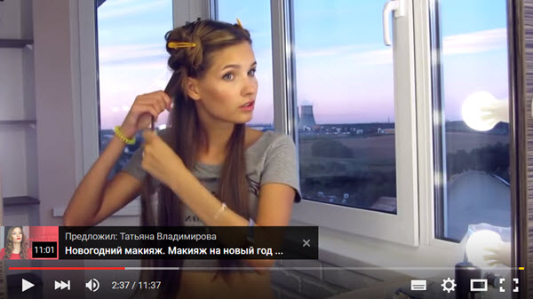
Блогер(SMM-менеджер) и видеоблогер
Блогер– автор интернет-дневника. Сейчас понятие блога значительно расширилось – это сайт, основное содержание которого регулярно добавляемые записи, изображения или мультимедия.
Видеоблогер
Блогер

Slide 4
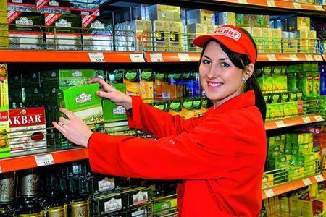
Мерчендайзер
Мерчендайзер - человек, представляющий торговую компанию в торговых сетях. Отвечает за выкладку товара, установку сопутствующего необходимого оборудования (холодильники и т.д.).

Slide 5
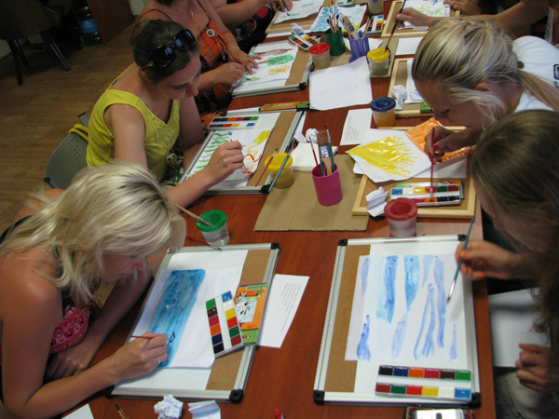
Арт-терапевт
В узком смысле слова, под арт-терапией обычно подразумевается терапия изобразительным творчеством, имеющая целью воздействие на психоэмоциональное состояние пациента.

Slide 6
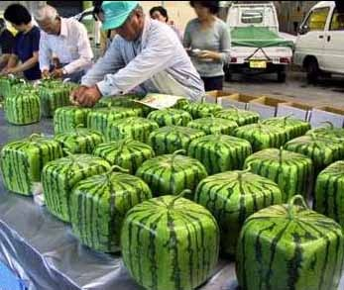
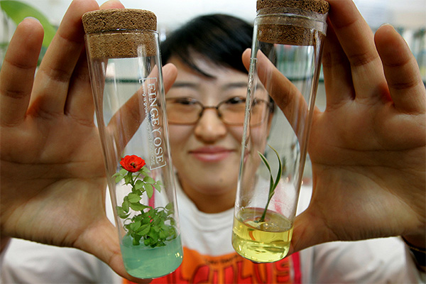
Генный инженер
Генный инженер — специалист по изучению и разработке генов. Генные инженеры выводят генномодифицированные продукты, также привносят вклад в фармацевтическую, медицинскую, косметическую и ряд других областей.

Slide 7

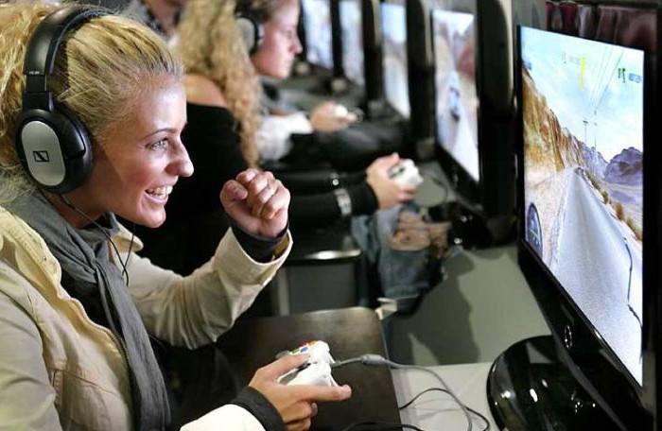
Тестировщик
Тестировщик — это специалист, который занимается тестированием программного обеспечения (или игр) с целью выявления ошибок в его работе и их последующего исправления.

Slide 8
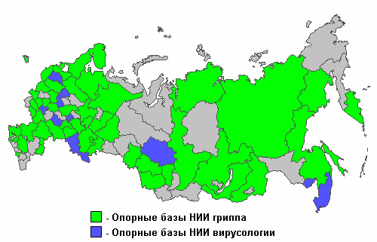
Эпидемиолог-картограф
Эпидемиолог-картограф - анализирует данные, полученные со спутников (уровень осадков и т. п.), составляет прогноз относительно вспышек тех или иных болезней в данной конкретной местности.

Slide 9
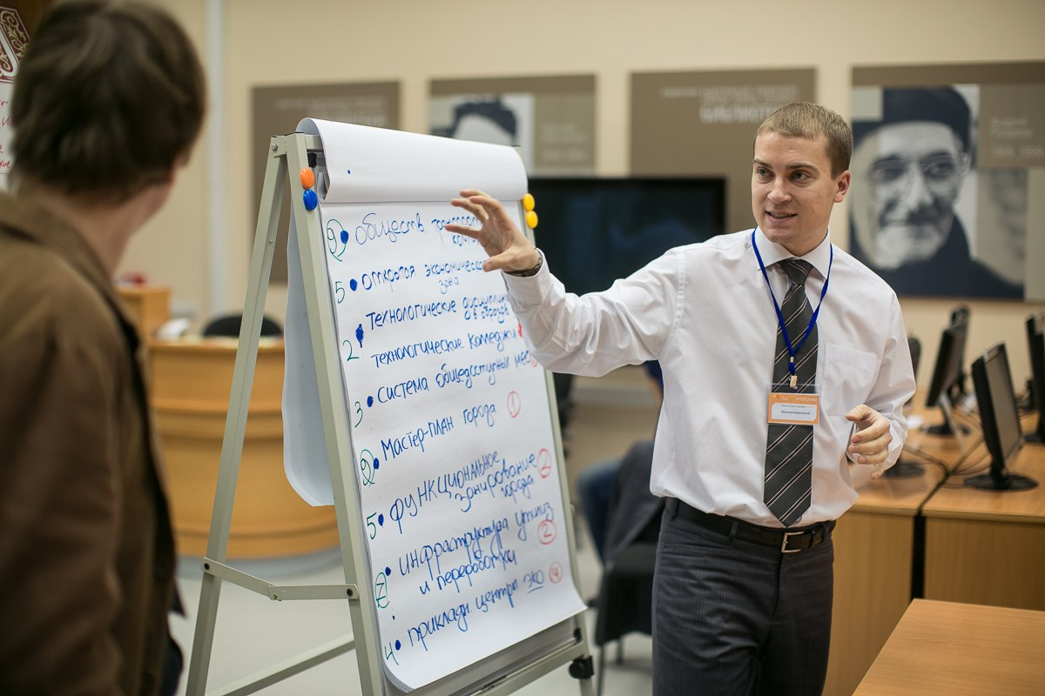
Тренинг-менеджер
Тренинг-менеджер – ответственный за обучение персонала.

Slide 10

Медиабайер
Медиабайер – это специалист по закупке рекламных площадей в средствах массовой информации, который продвигает и размещает рекламную продукцию на информационных площадях.

Slide 11
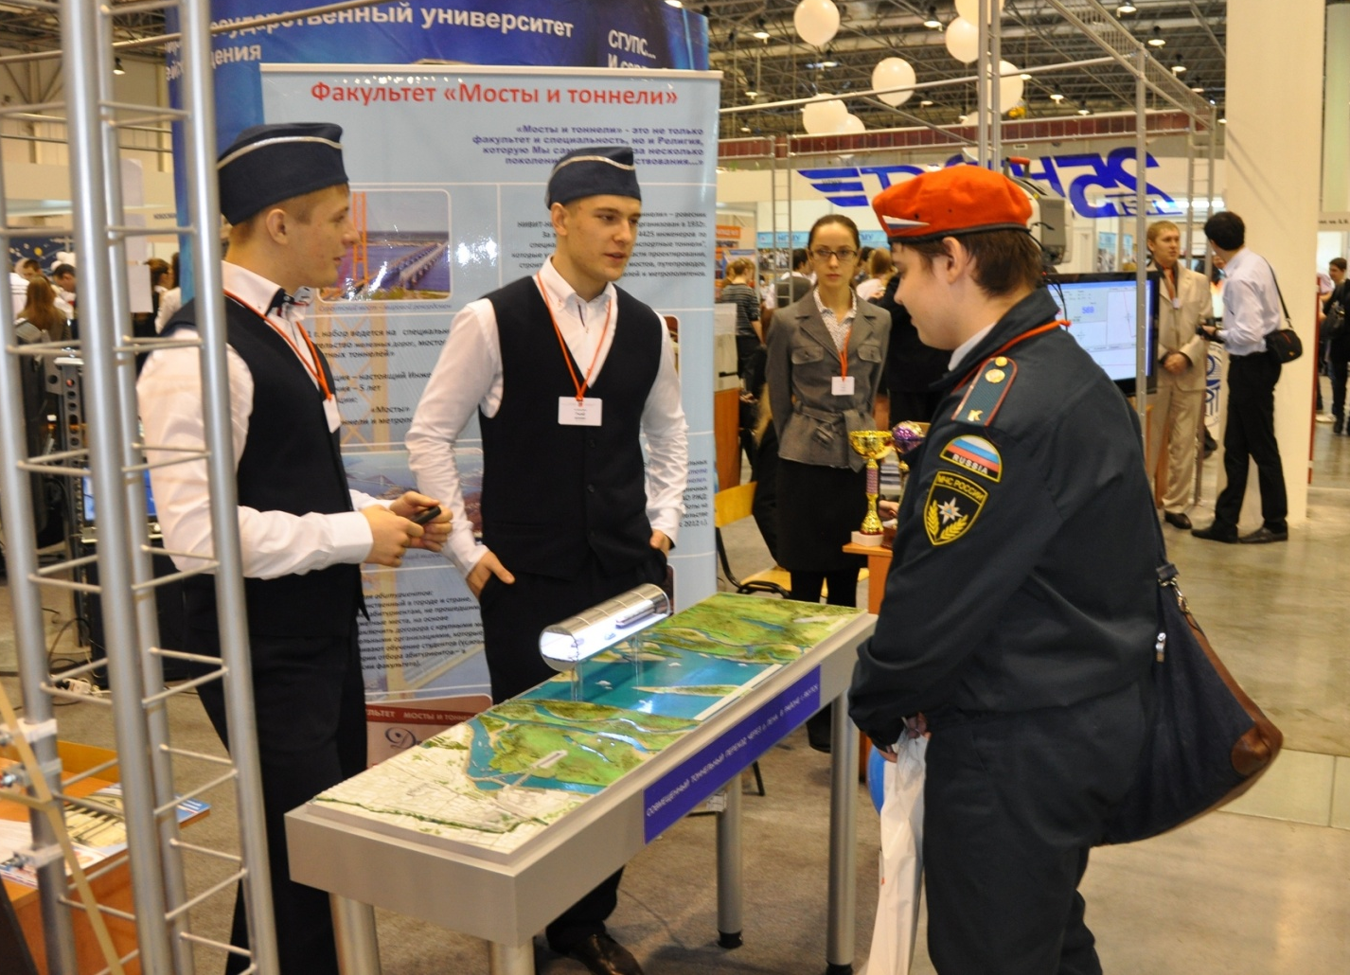
Стендист
Стендист – специалист по работе с рекламной информацией на своеобразной сцене (стенд) в торговых центрах или на выставках.

Slide 12

Джоббер
Джоббер - спекулянт на фондовой бирже, профессиональный биржевик, заключающий оптовые сделки по продаже акций и ценных бумаг за собственный счет.

Slide 13

SEO оптимизатор
SEO оптимизатор - это профессионал, который наверняка знает как поднять сайт на верхние строчки выдачи поисковых систем.

Slide 14

Агент влияния (постер)
Агент влияния — (например в блогосфере) люди, которым платят за то, чтобы они писали положительные отзывы о товаре (или месте). Чаще всего такие отзывы оставляют на форумах и в комментариях к блогозаписям.

Slide 15

Онлайн-продавец
Онлайн-продавец – продавец в интернет-магазинах.

Slide 16
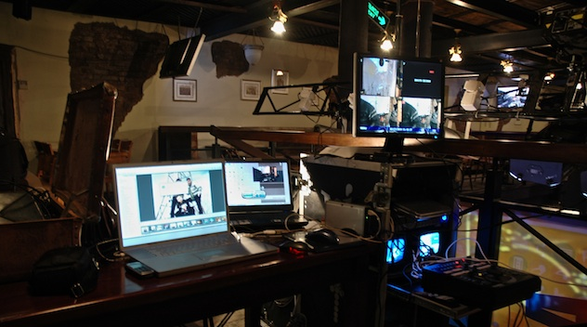
Виджей
Виджей – телевизионный диджей, работающий на музыкальных каналах. Его работа – ставить клипы.

Slide 17

Тайный покупатель
Та́йный покупа́тель – это человек, совершающий визиты в различные точки продаж, рестораны, автозаправочные станции, отели, клиники и т.д., с целью оценки качества сервиса.

Slide 18
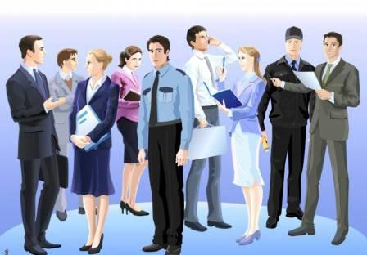
Все профессии прекрасны.
Все профессии важны.
Знаем мы, что наши руки
Будут Родине нужны!

